Slide 1

STATO DI AVANZAMENTO DEL P.A.G.O. « ITAca»
Aggiornamento al 30 novembre 2020
Soggetto capofila: Società Agricola Scandolera di Bronca P. e G. SNC

Slide 2

Consorzio Conegliano Valdobbiadene DOCG
LA.VI.PE.
Impianto fisso: scacchiatura e multiresiduali
Field Day
Corsi di formazione
Attività di diffusione dei risultati

Slide 3
Aziende S.Q.N.P.I. 2020 con utilizzo di LA.VI.PE
2019 → 35 aziende utilizzano LA.VI.PE
2020 → 117 aziende utilizzano LA.VI.PE
+ 29,91 %

Slide 4


Superfici aziende con utilizzo LA.VI.PE
Nel 2020 una superficie pari a 1393,6541 ettari è sottoposta a «controllo» LA.VI.PE
Questo dato fa riferimento però solamente al progetto gestito dal Consorzio Tutela Del Vino Conegliano Valdobbiadene Prosecco, ma ci sono numerosi altri progetti in piedi con privati e cantine sociali che utilizzano la medesima piattaforma.

Slide 5
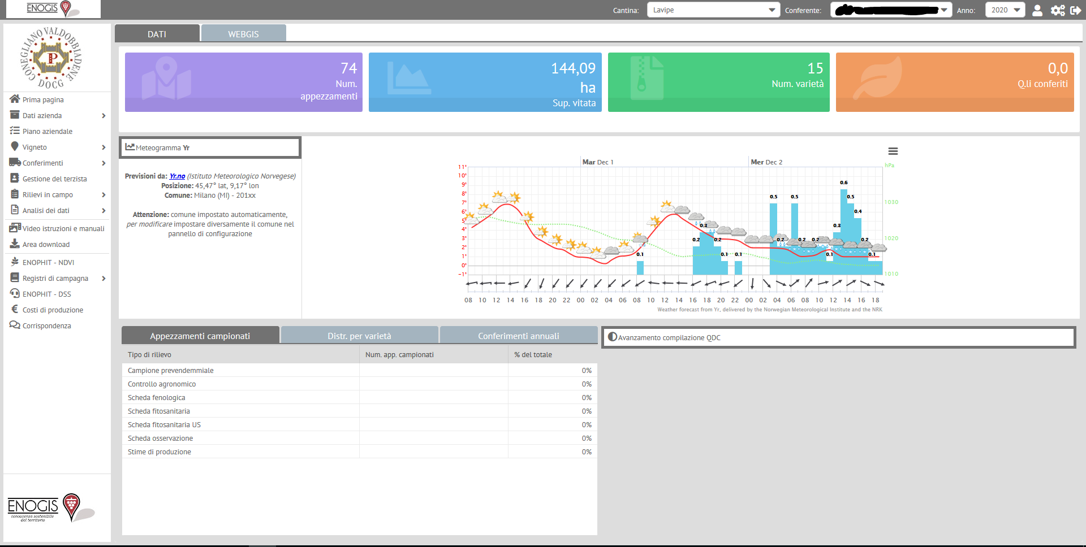
Come funziona LA.VI.PE ?
Nome azienda
Anno
Menu generale programma

Slide 6
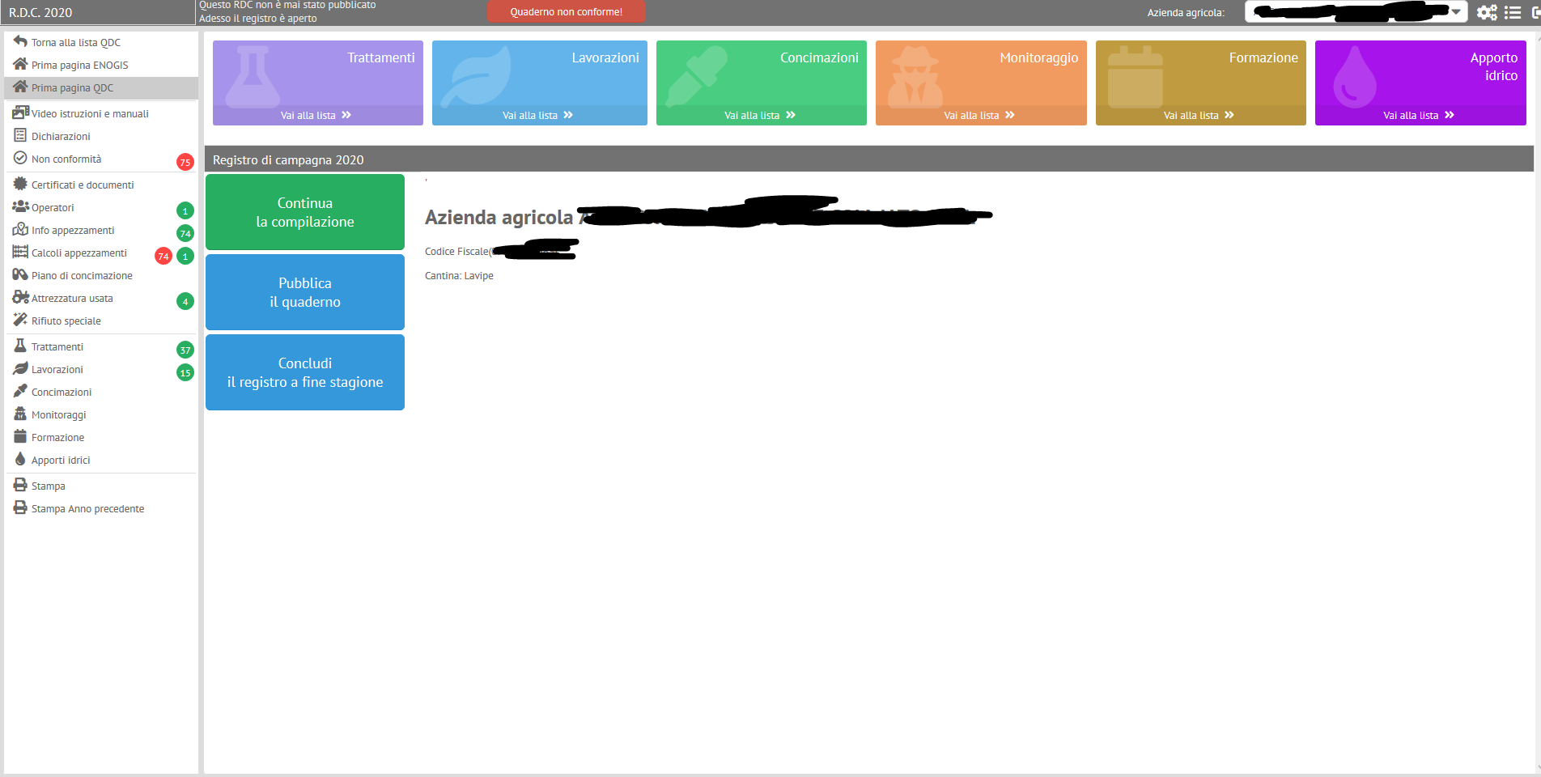
Come funziona LA.VI.PE ?
Selezionando «Registri di campagna» → »quaderno di campagna» nel menu principale si arriva qui…
Non Conformità
Dati Azienda Agricola
Menu generale pagina «quaderno di campagna»

Slide 7
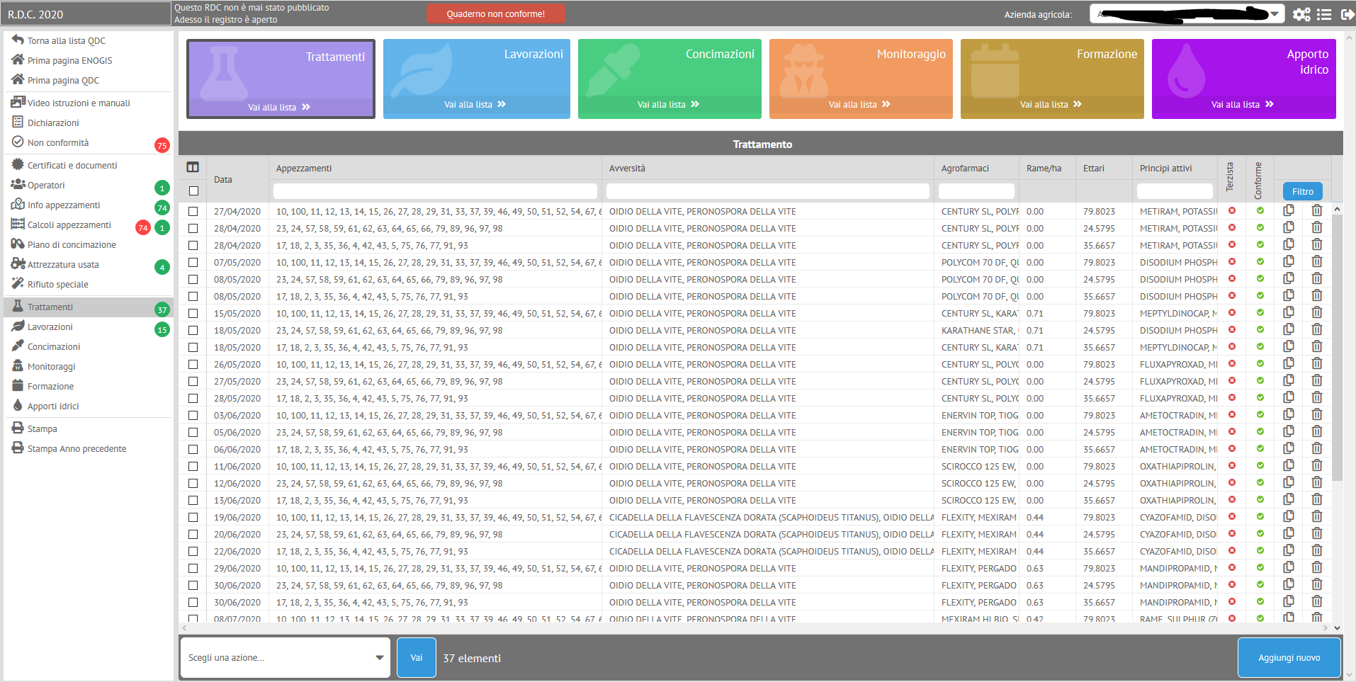
Come funziona LA.VI.PE ?
Pagina di resoconto trattamenti effettuati
Info trattamenti eseguiti

Slide 8
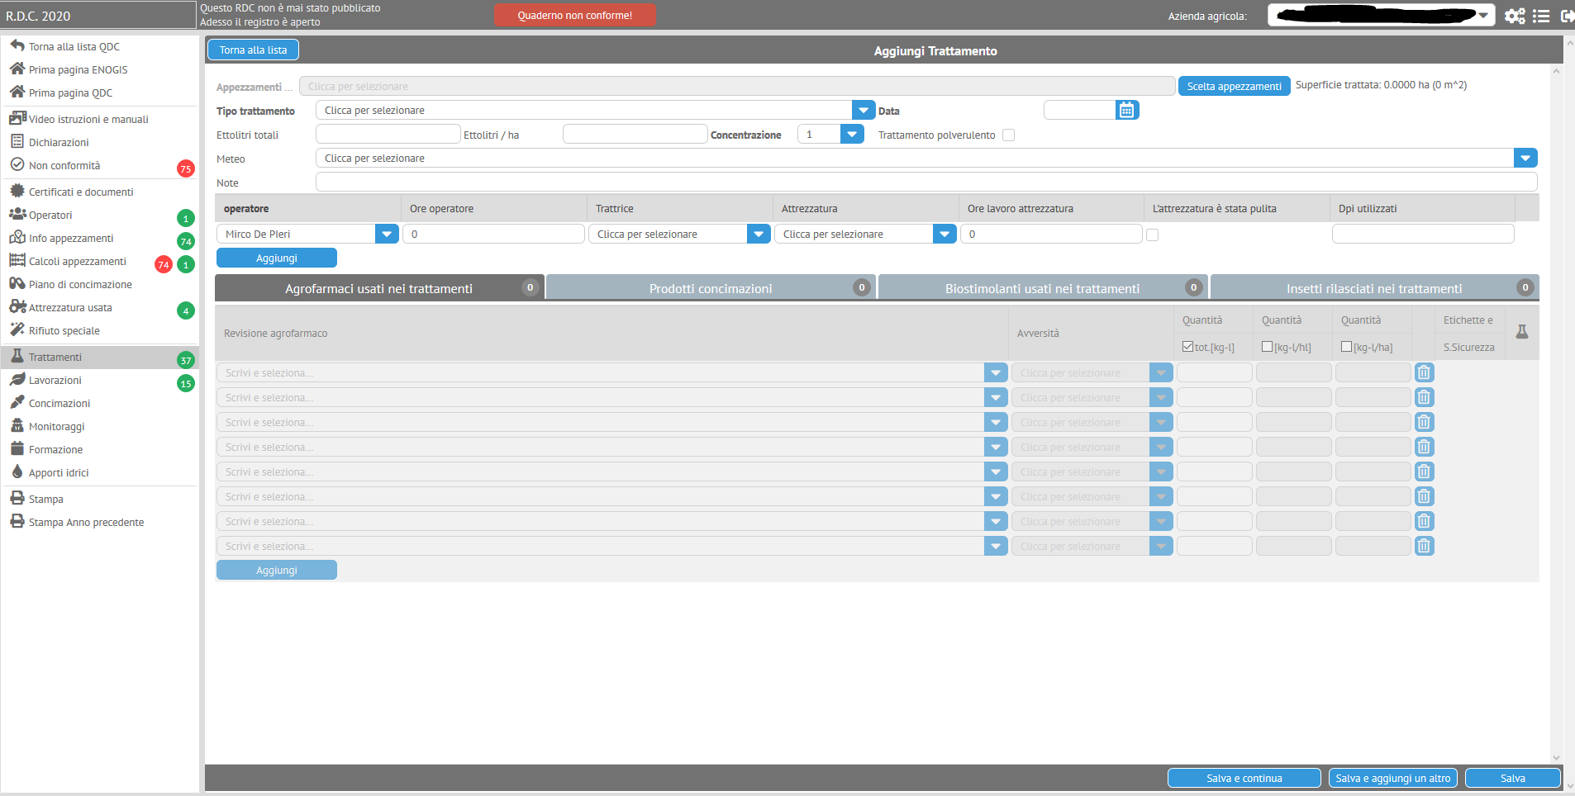
Come funziona LA.VI.PE ?
Cliccando il tasto «aggiungi nuovo» si arriva alla pagina di inserimento di un nuovo trattamento …

Slide 9

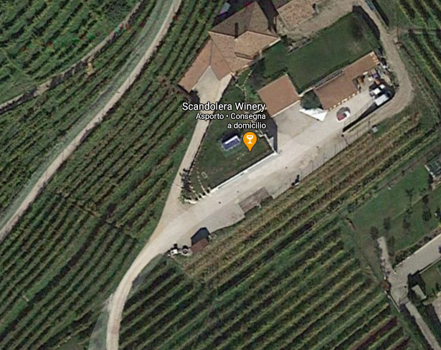
Impianto fisso: scacchiatura e sfemminellatura
In data 5 maggio 2020 è stata eseguita la scacchiatura presso l’impianto fisso di Colbertaldo di Vidor (TV)
In data 6 giugno 2020 è stata eseguita la sfemminellatura presso l’impianto fisso di Colbertaldo di Vidor (TV)
Adeguamento potature all’impianto fisso

Slide 10

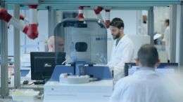
Multiresiduali grappoli
In data 12 settembre 2020 sono stati prelevati i campioni di uva Glera nell’impianto fisso di Colbertaldo di Vidor (TV) → portati presso il laboratorio Vassanelli di Bussolengo (VR) → esito multiresiduali

Slide 11
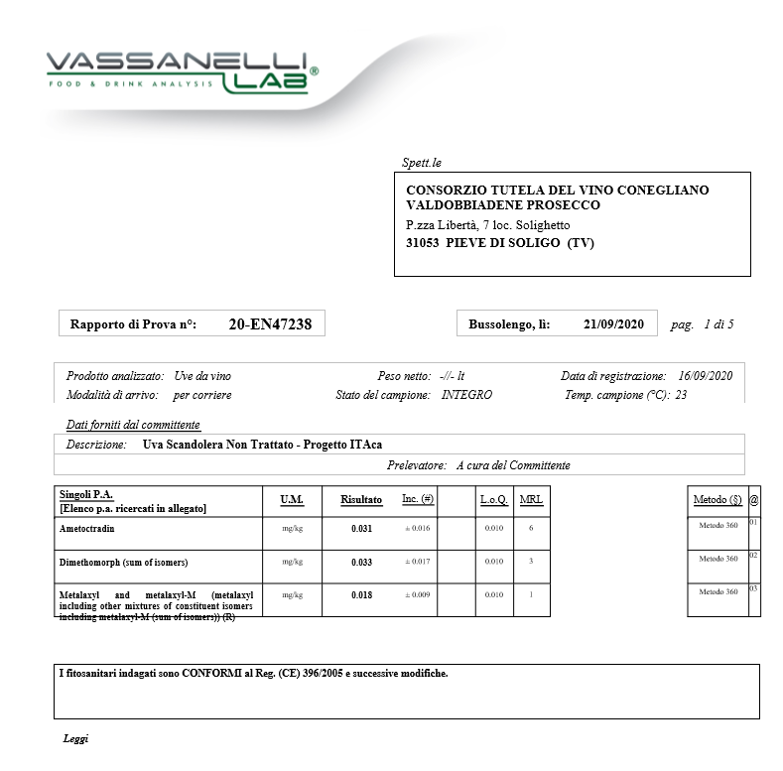
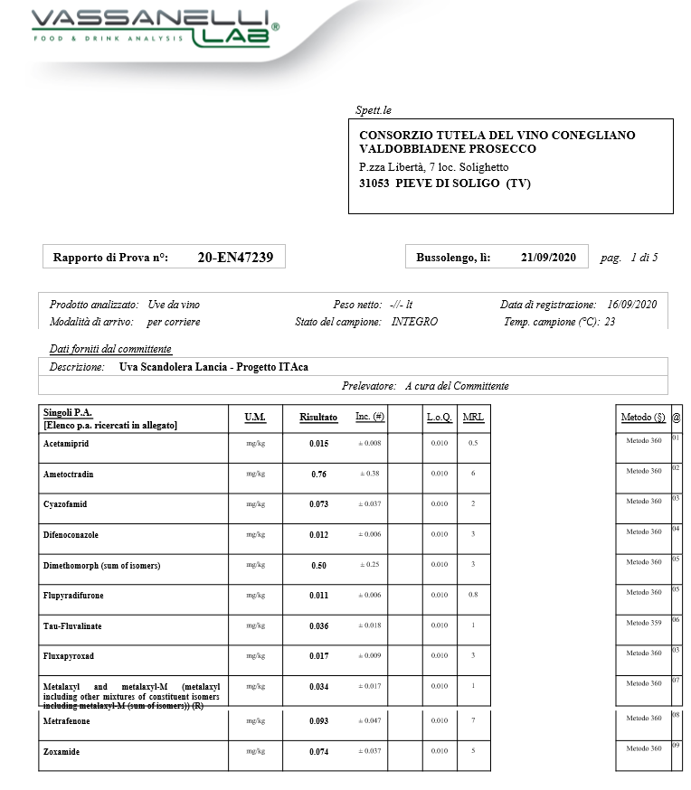
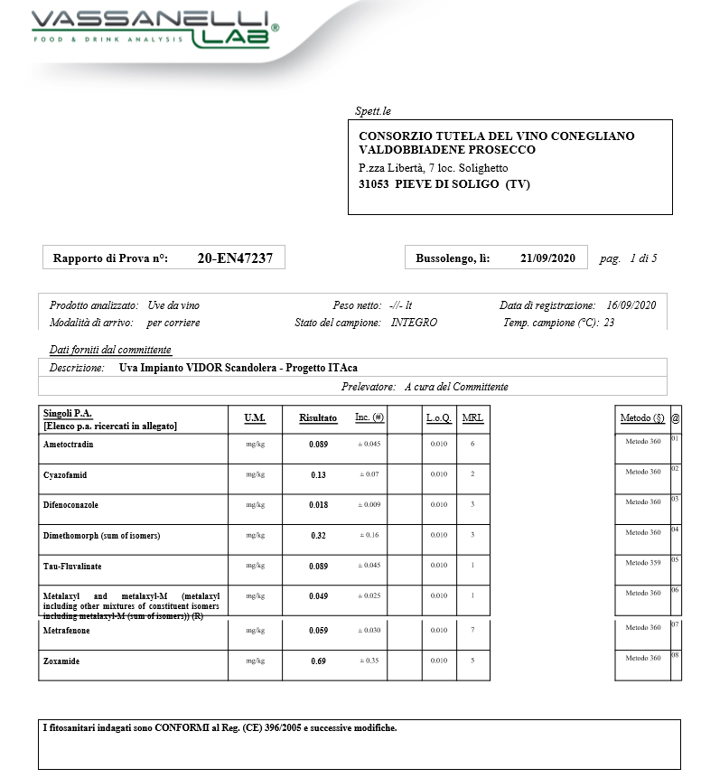
Multiresiduali grappoli
3 tesi:
Non trattato
Impianto fisso
Lancia

Slide 12
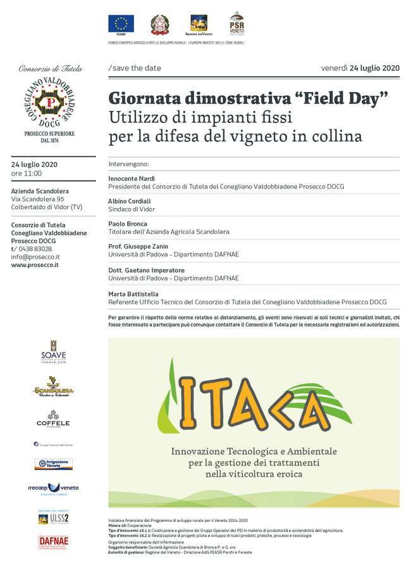
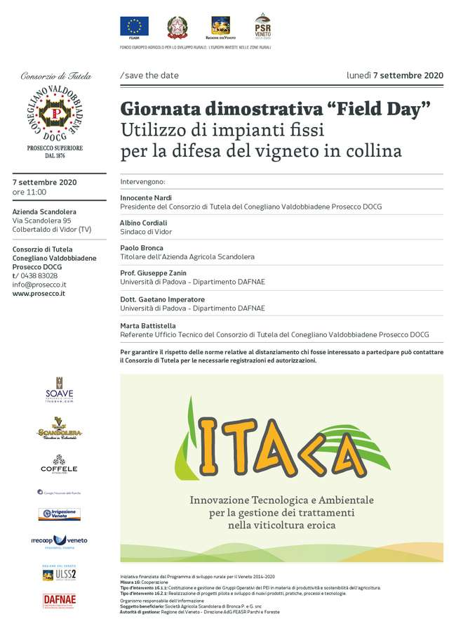
Field Day Colbertaldo di Vidor (TV)
Programmato in due date diverse: 24 luglio e 7 settembre 2020
MA …

Slide 13

Field Day Colbertaldo di Vidor (TV)
In entrambe le date c’era un tempo non consono al suo svolgimento all’aperto (pioggia e temporale)!!!
quindi
Il Consorzio di Tutela ha proposto, in alternativa, un Field Day interattivo

Slide 14



Corsi di formazione
5 edizioni di 30 ore ciascuna:
CORSO 1: dal 30/09/2020 al 18/11/2020 → CONCLUSO
CORSO 2: dal 28/09/2020 al 26/11/2020 → CONCLUSO
CORSO 3: dal 06/10/2020 al 24/11/2020 → CONCLUSO
CORSO 4: dal 08/10/2020 al 27/11/2020 → CONCLUSO
CORSO 5: dal 20/10/2020 al 17/12/2020 → IN FASE DI CONCLUSIONE

Slide 15
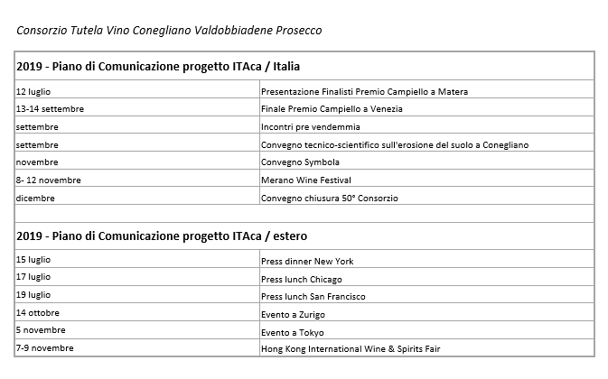
Attività di diffusione dei risultati
Il progetto ITAca è stato portato e promosso in varie occasioni, sia a livello nazionale che internazionale, da parte del Consorzio Tutela Del Vino Conegliano Valdobbiadene Prosecco Superiore.
A livello internazionale è stato portato in Cina, Giappone, USA, Svizzera, Francia, come vedremo nelle immagini a seguire

Slide 16
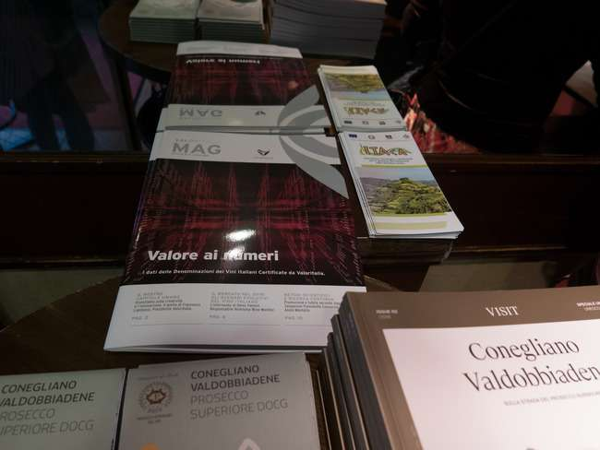
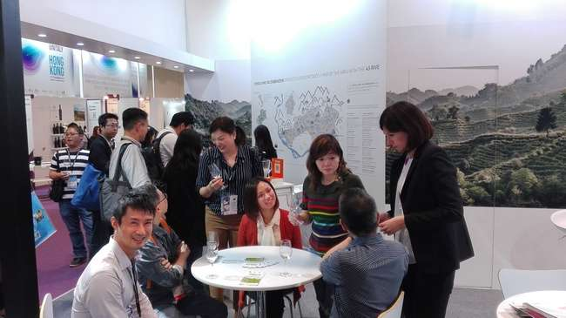
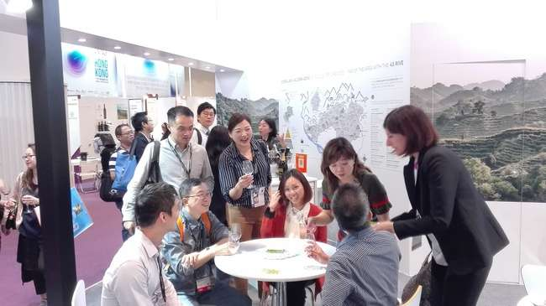
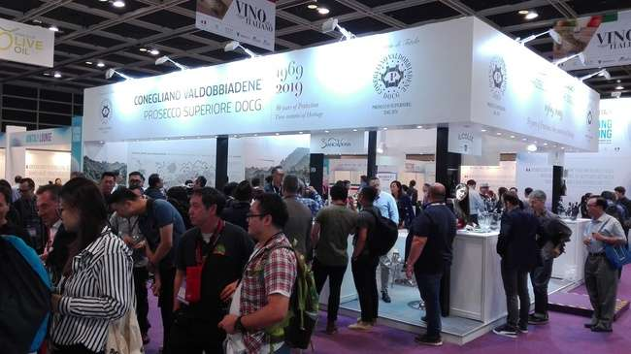
Attività di diffusione internazionale: Hong Kong e Giappone

Slide 17
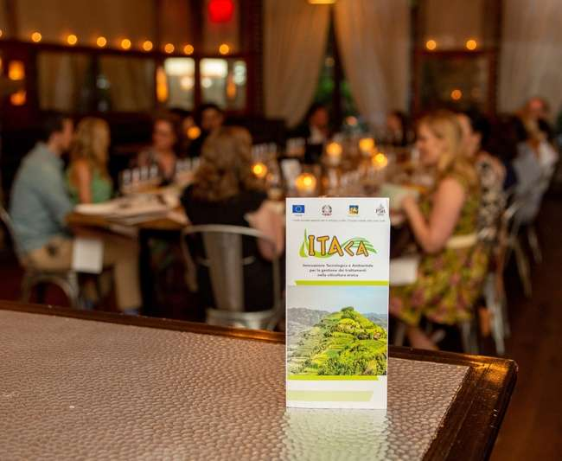
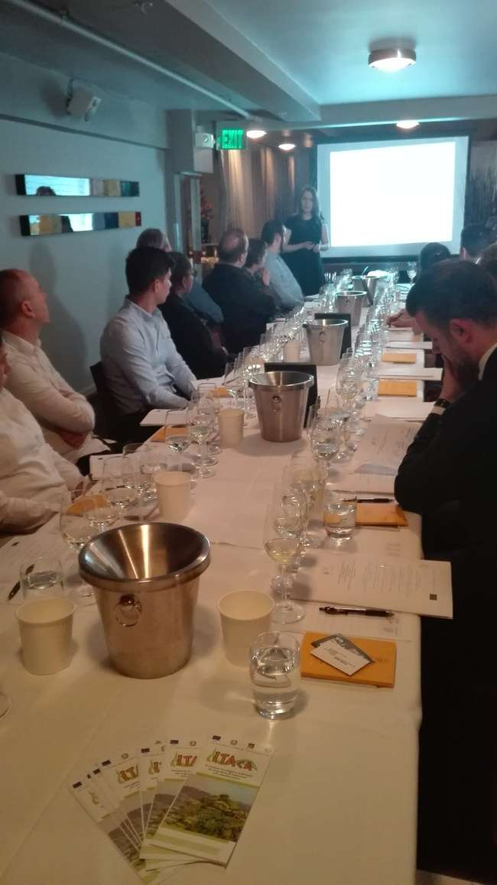
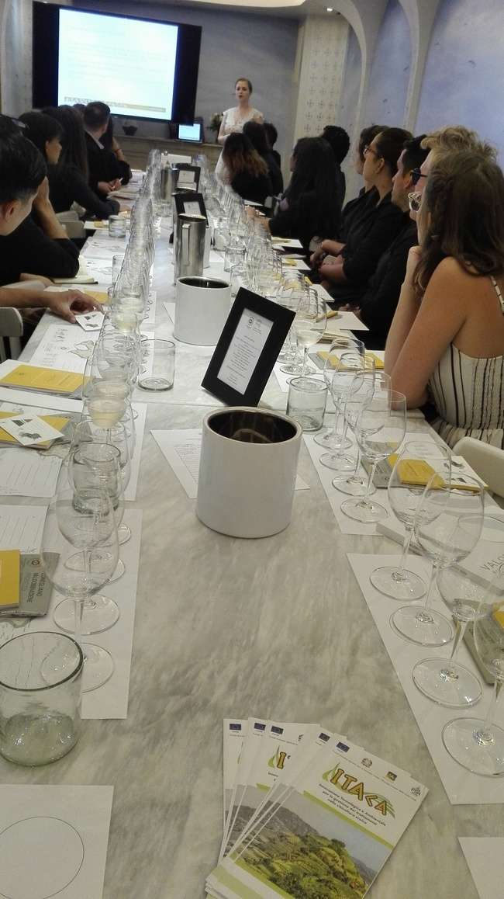
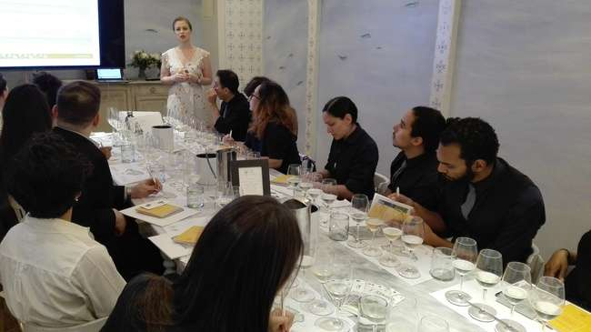
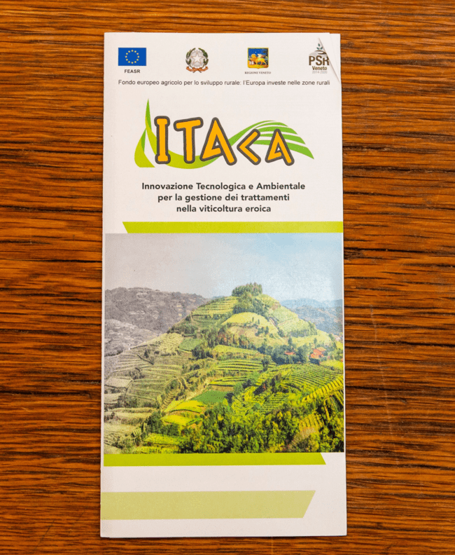
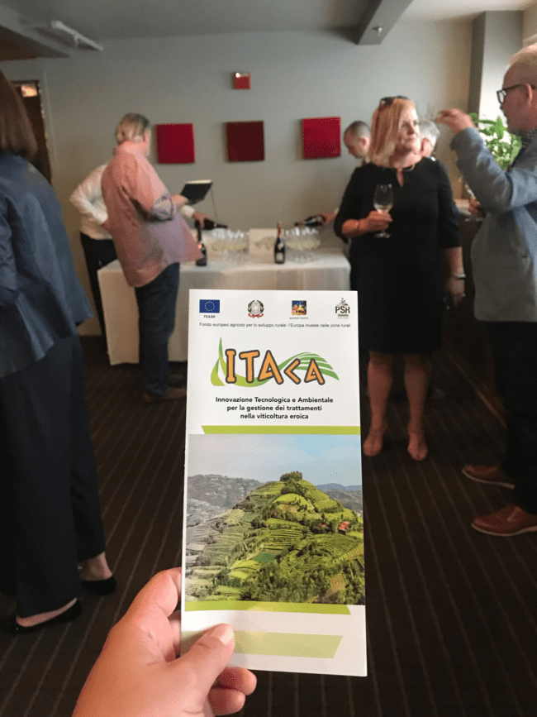
Attività di diffusione internazionale: USA

Slide 18
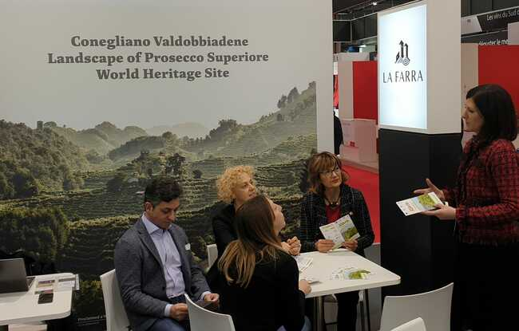
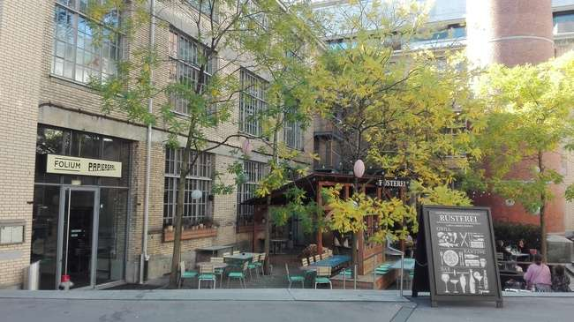
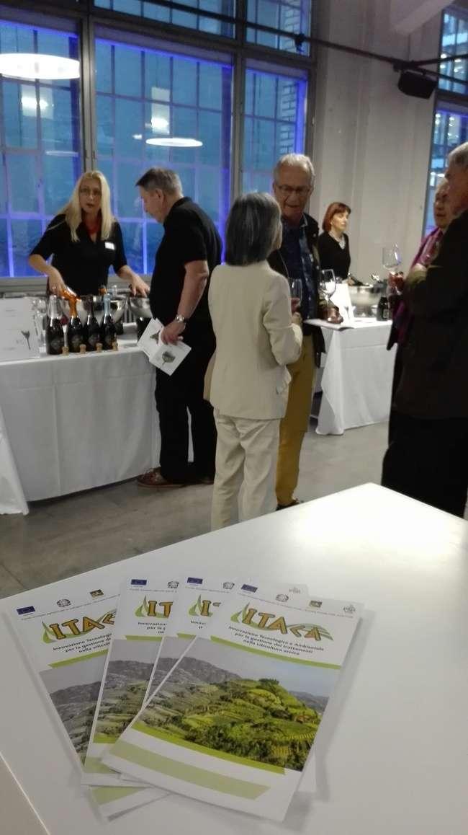
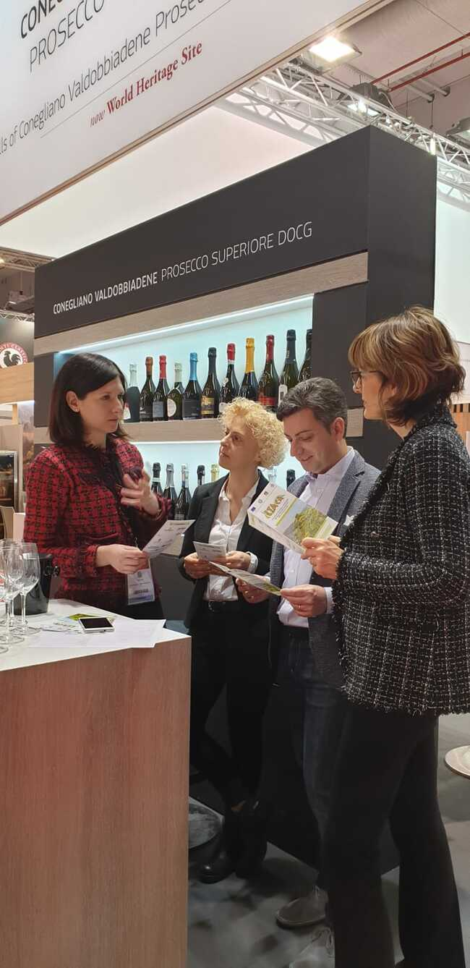
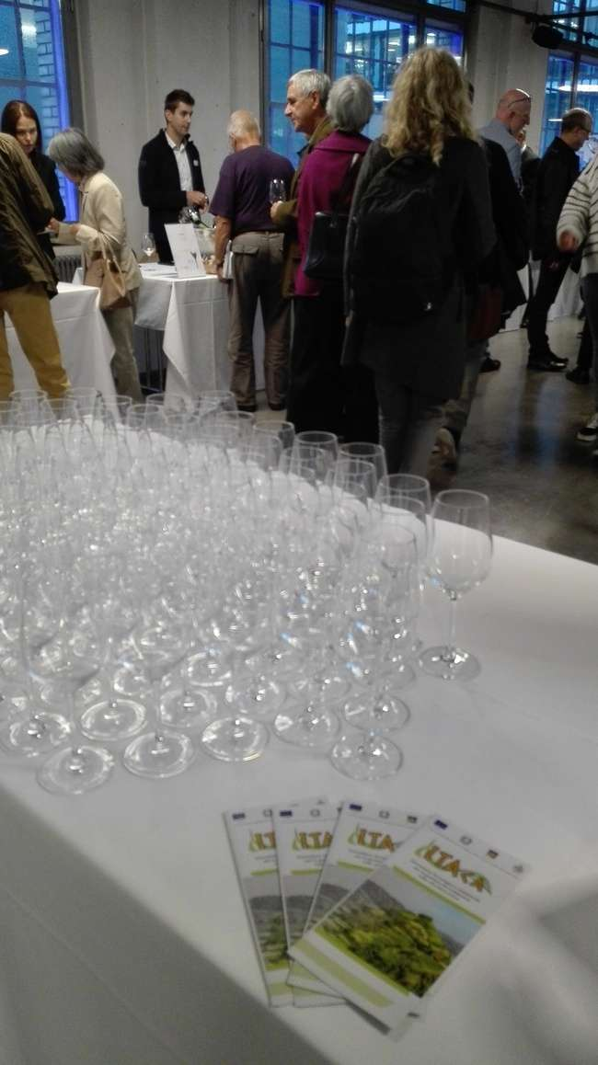
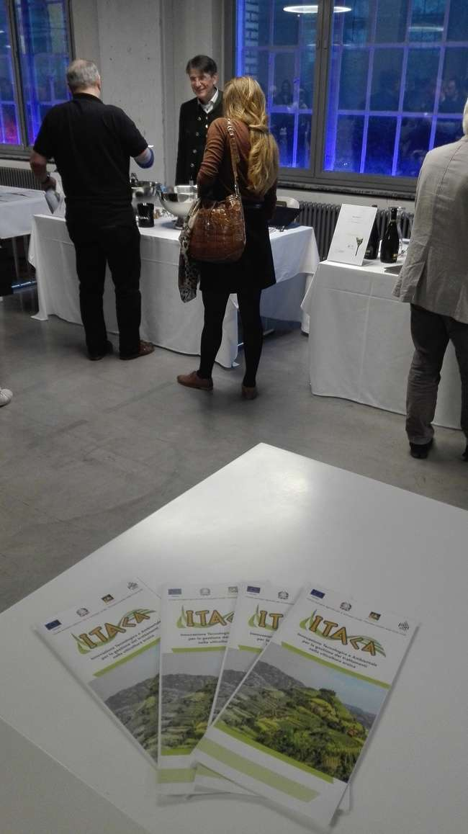
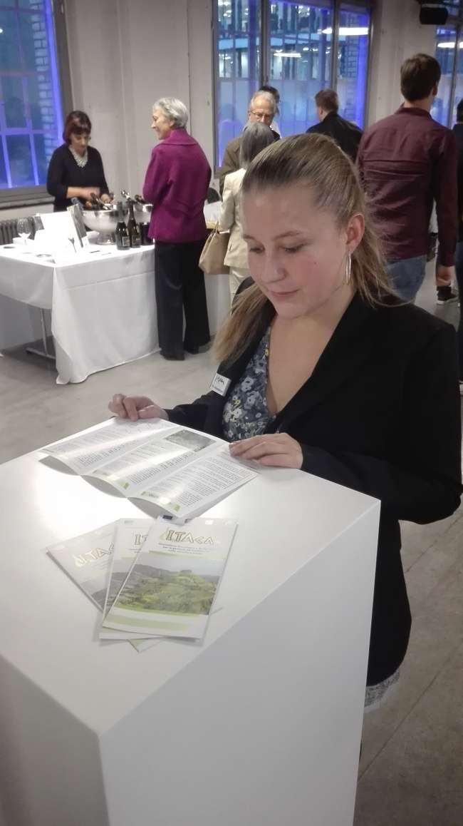
Attività di diffusione internazionale: Francia e Svizzera

Slide 19
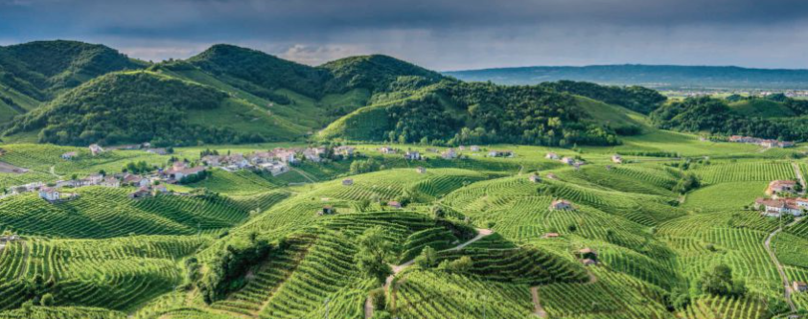
Consorzio Conegliano Valdobbiadene Prosecco DOCG
Grazie per l’attenzione!

